Slide 1
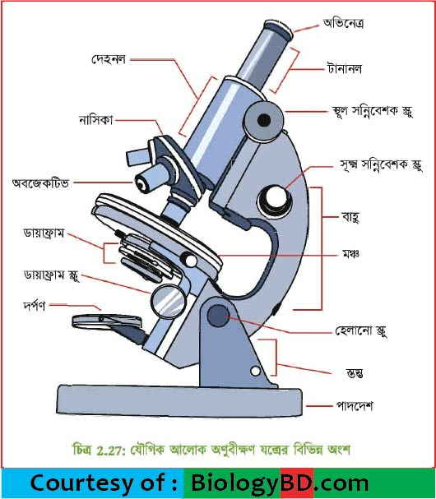
আজকের মাল্টিমিডিয়া ক্লাসে সবাইকে শুভেচ্ছা

Slide 2
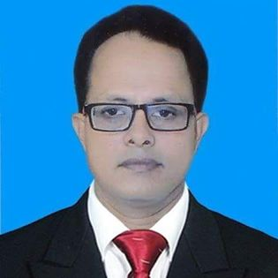
পরিচিতি
মীর্জা মোঃ মাহফুজুল ইসলাম
সহকারি শিক্ষক ( বি এস সি-গণিত )
উত্তর সারটিয়া ইসলামিয়া দাখিল মাদ্রাসা
শিয়ালকোল সিরাজগঞ্জ সদর, সিরাজগঞ্জ।
মোবাইল নং ০১৭১৯-৯৩১৫৪৬
শ্রেনি: নবম-দশম
বিষয়: জীববিজ্ঞান
অধ্যায়: ২য় ( জীবকোষ ও টিস্যু )
সময়: ৫০ মিনিট
তারিখ: ৩০-১০-২০১৯

Slide 3
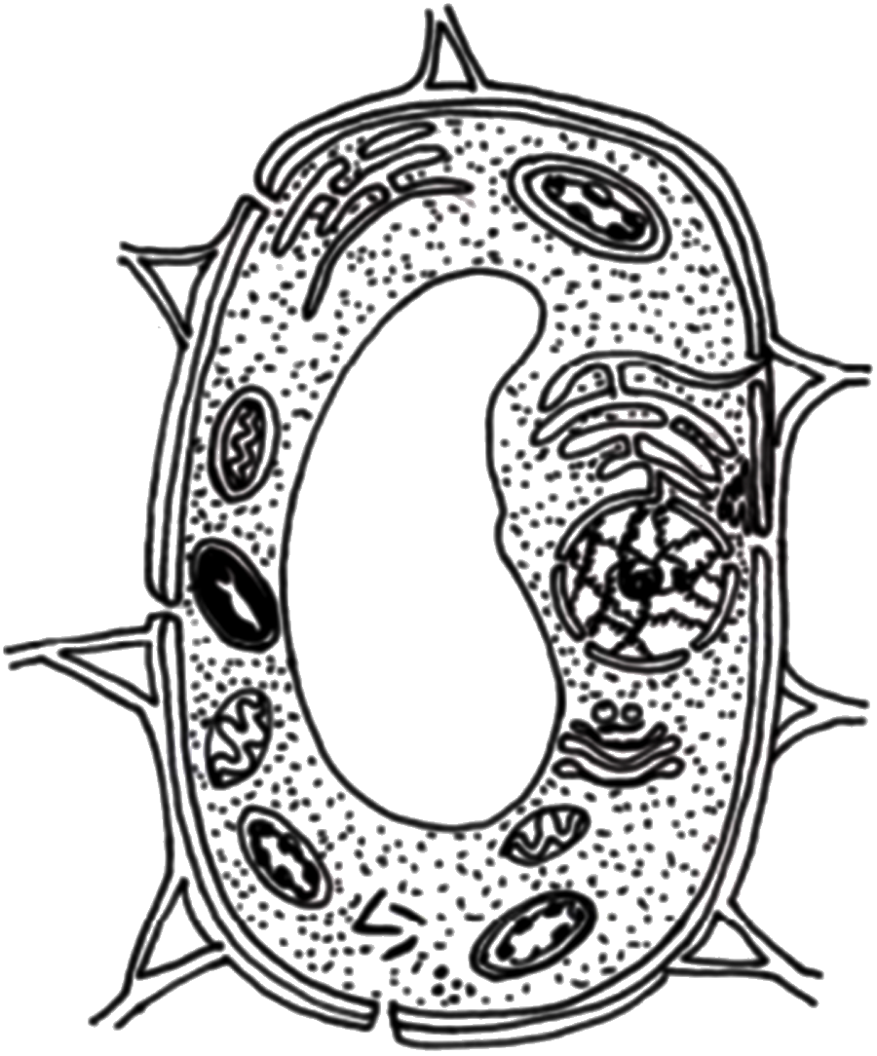
এসো ছবি দেখে চিন্তা করে বলি ….
উপরের চিত্রে আমরা কিসের ছবি দেখতে পাচ্ছি?

Slide 4
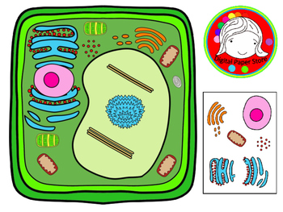
এসো ছবি দেখে চিন্তা করে বলি ….
উপরের চিত্রে আমরা কিসের ছবি দেখতে পাচ্ছি?

Slide 5
আজকের পাঠের বিষয়
উদ্ভিদ কোষ ও প্রাণি কোষ

Slide 6
শিখনফল
এই পাঠ শেষে শিক্ষার্থীরা…
১. কোষ কি তা বলতে পারবে
২. উভয় কোষের চিহিৃত চিত্র অংকন করতে পারবে
4. উদ্ভিদকোষ ও প্রাণীকোষের মধ্যে পার্থক্য বলতে পারবে।

Slide 7
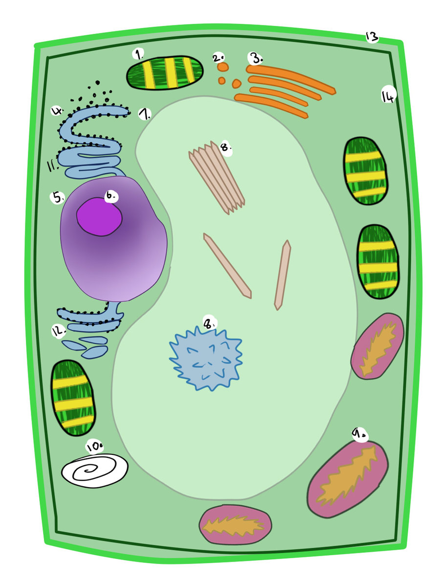
কোষ
কোষ হলো জীবদেহের গঠন ও কাজের একক অর্থাৎ জীবের ক্ষুদ্রতম (জীবিত) নির্মাণ একককে কোষ বলে।

Slide 8
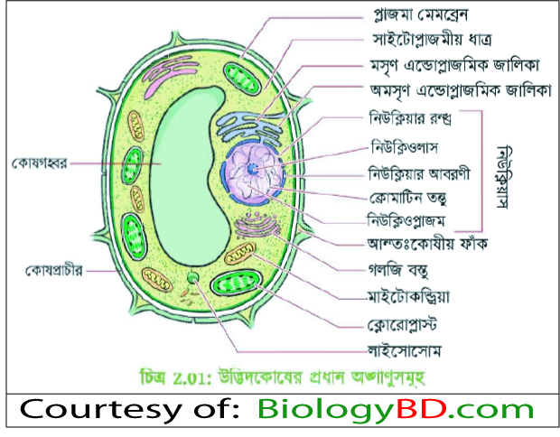
উদ্ভিদকোষের চিহৃত চিত্র অংকন

Slide 9
একক কাজ
কোষ বলতে কি বুঝ।

Slide 10
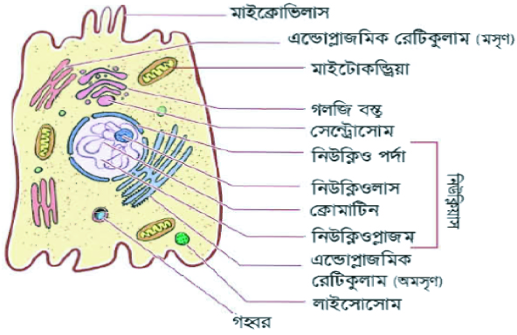
প্রাণীকোষের চিহৃত চিত্র অংকন

Slide 11
জোড়ায় কাজ
উদ্ভিদকোষের উপাদান গুলোর নাম লিখ।

Slide 12
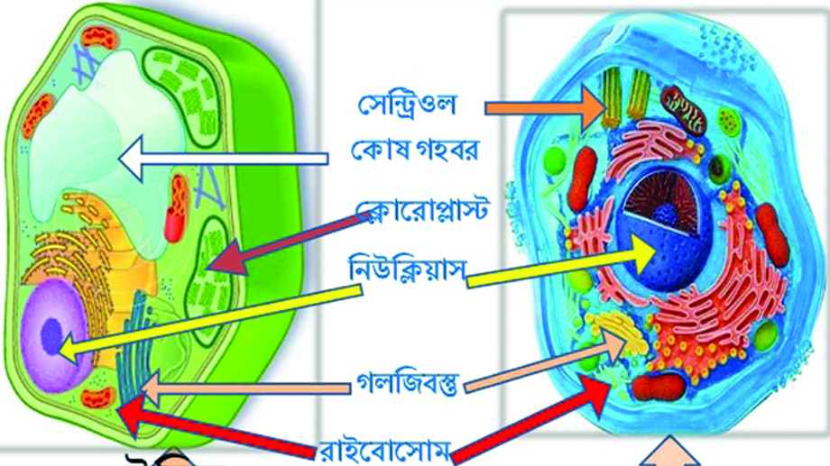
নিচের চিত্রের মাধ্যমে উদ্ভিদকোষ ও প্রাণীকোষের মধ্যে পার্থক্য দেখানো হলো

Slide 13
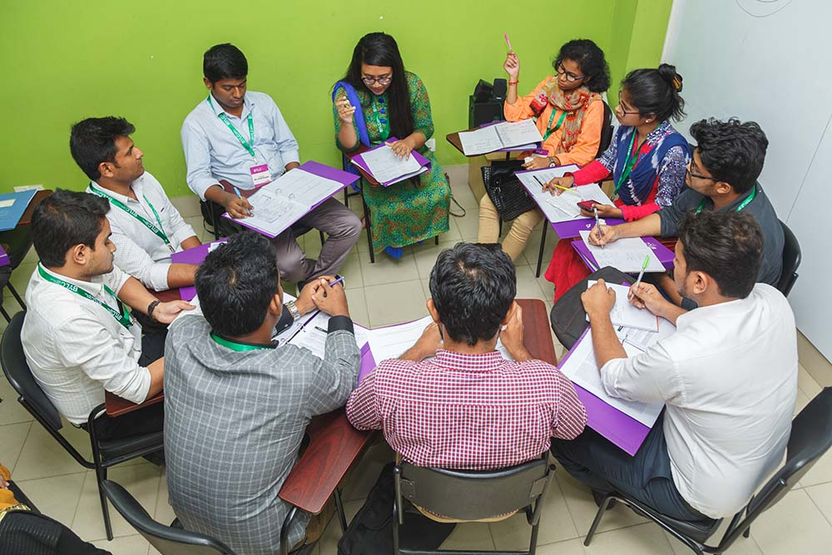
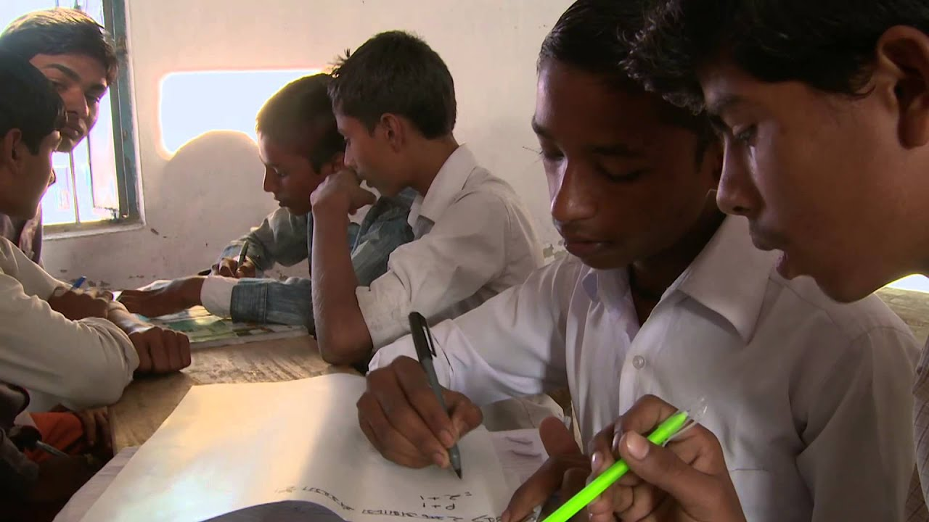
দলগত কাজ
উদ্ভিদকোষ ও প্রাণীকোষের মধ্যে পার্থক্য লিখ।

Slide 14
মূল্যায়ন
১. কোষ কাকে বলে?
২. প্লাজমা মেমব্রেন কোন কোষের উপাদানের নাম?
৩. প্রাণীকোষের দুইটি উপাদানের নাম বলো।

Slide 15
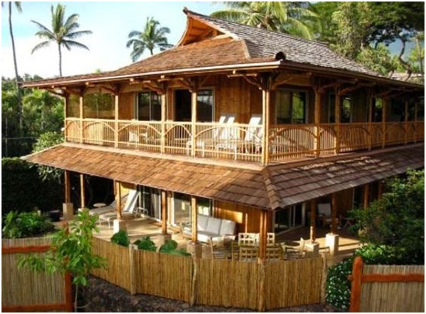
বাড়ির কাজ
উদ্ভিদকোষ ও প্রাণীকোষের চিহিৃত চিত্র অংকন করবে।

Slide 16
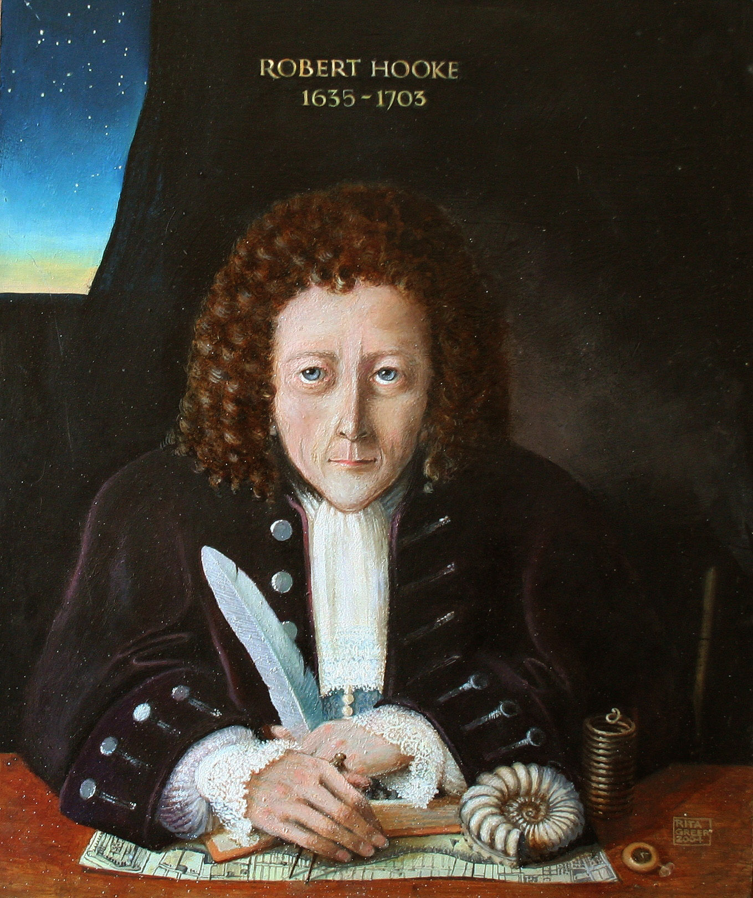
মনযোগের সহিত ক্লাস করার জন্য সবাইকে ধন্যবাদ

